Slide 1
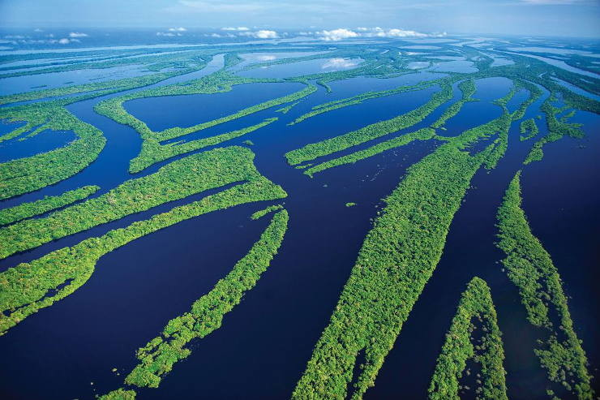
Bacias Hidrográficas
Cemaden

Slide 2
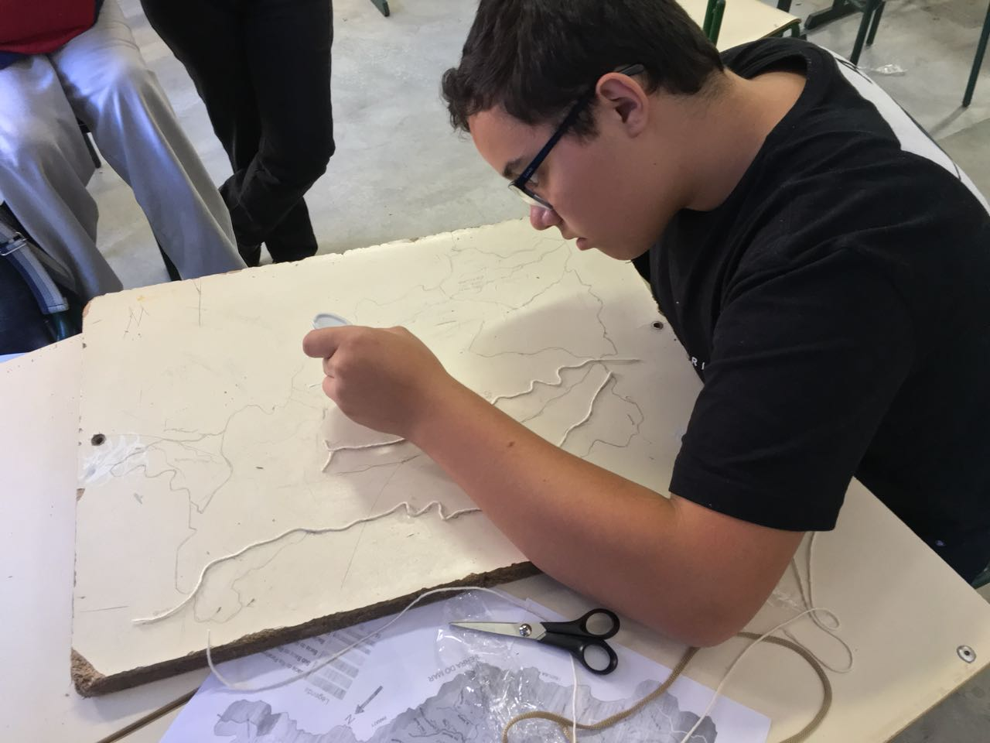
Confecção da Maquete
Delimitação da área (serras e rios)

Slide 3
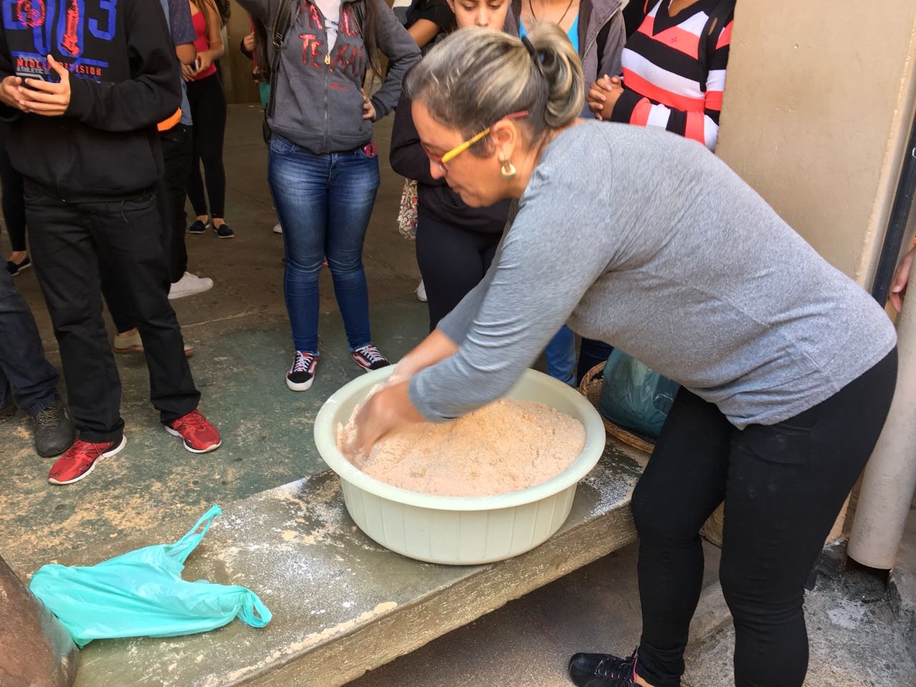
Preparação da Massa

Slide 4

Montagem da maquete

Slide 5
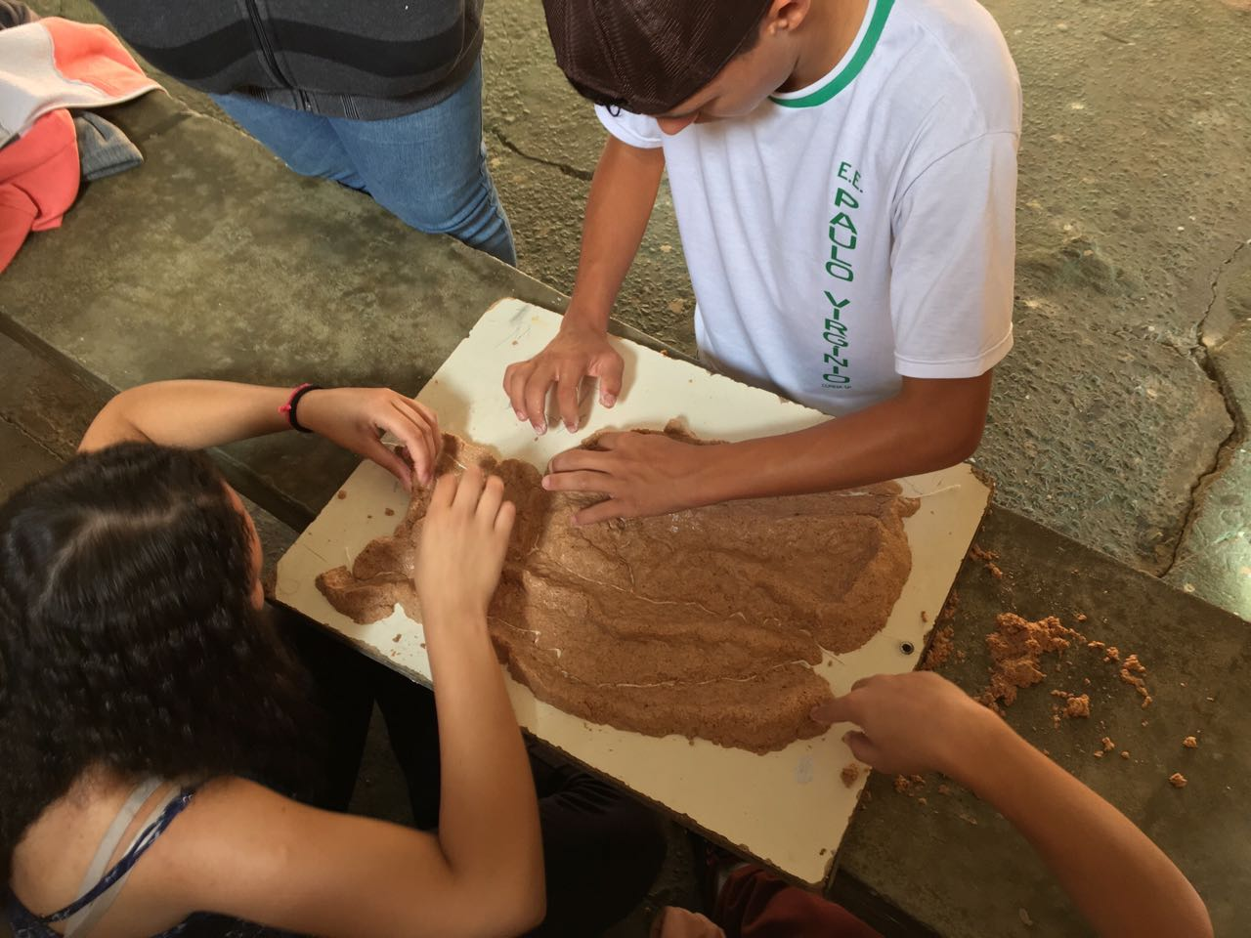

Slide 6
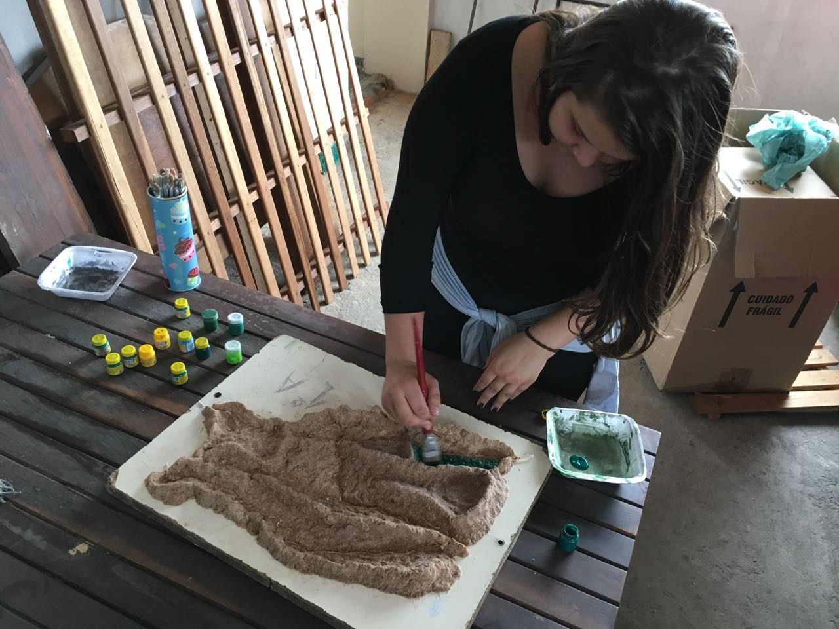
Pintura da maquete

Slide 7
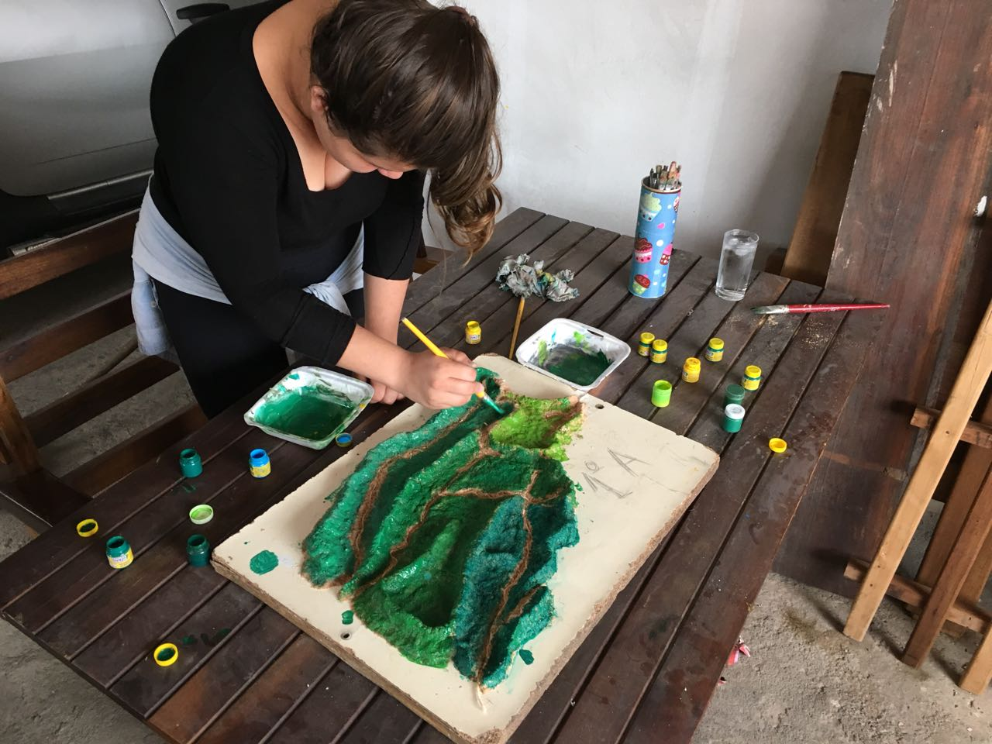

Slide 8
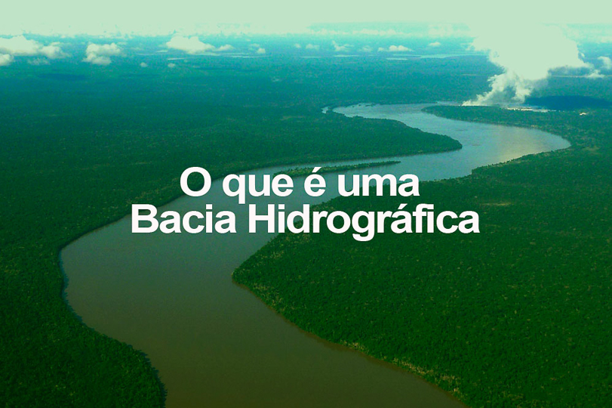

Slide 9
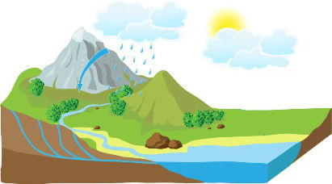
A bacia hidrográfica ou bacia de drenagem de um curso d'água é a área onde, devido ao relevo e geografia, a água da chuva escorre para um rio principal e seus afluentes. A forma das terras na região da bacia fazem com que a água corra por riachos e rios menores para um mesmo rio principal, localizado num ponto mais baixo da paisagem.

Slide 10
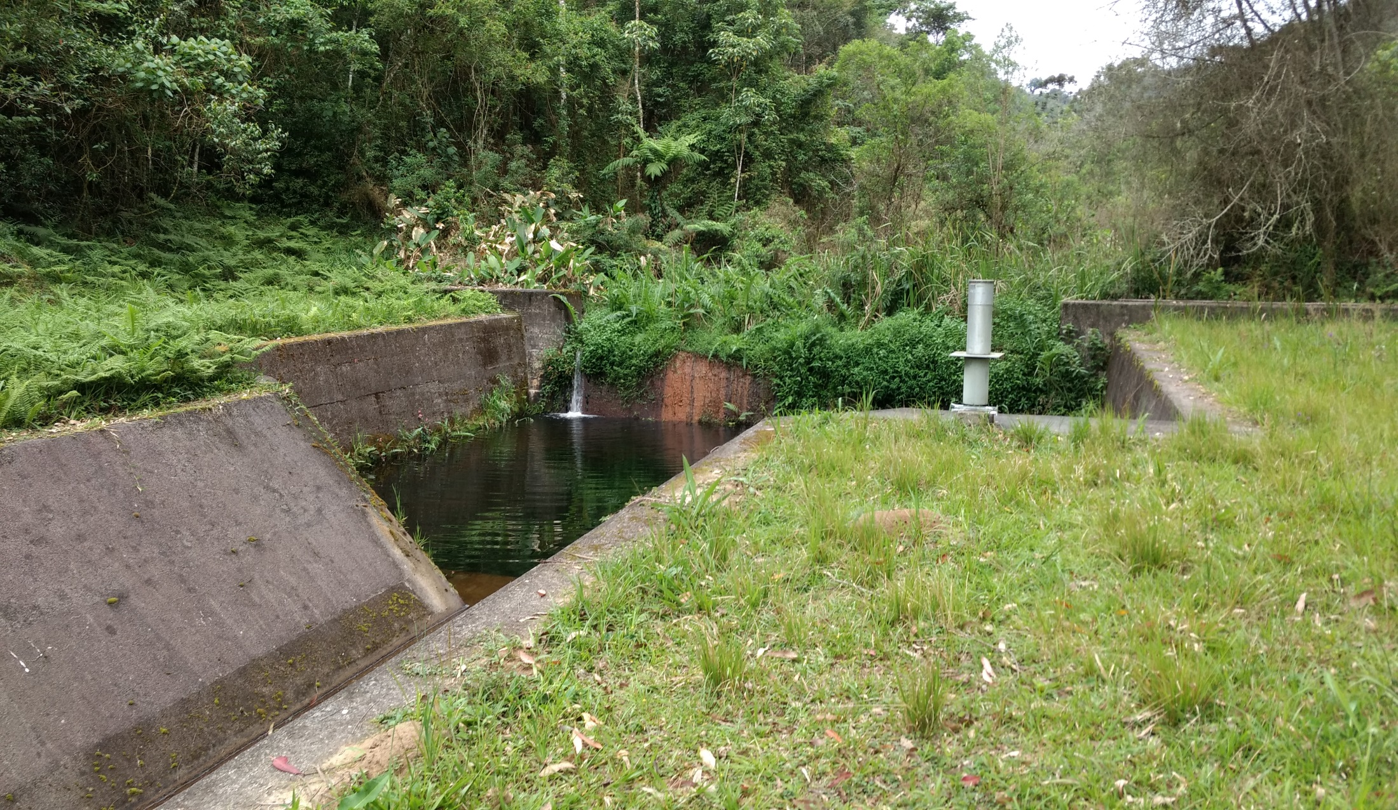
Micro Bacia com Floresta

Slide 12
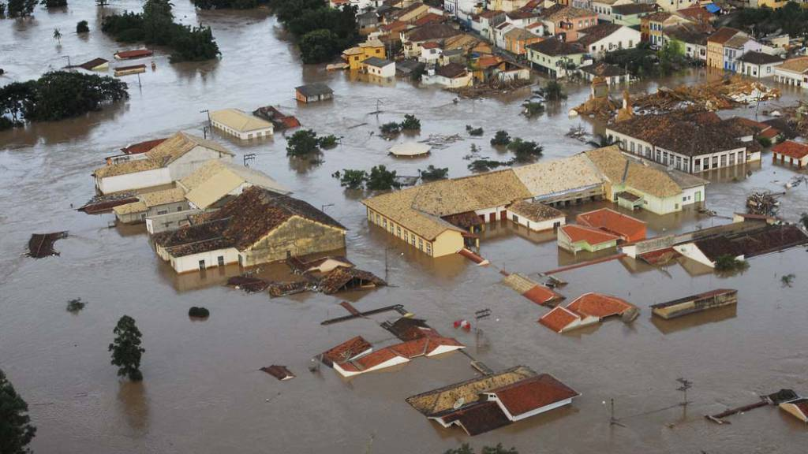

Slide 13
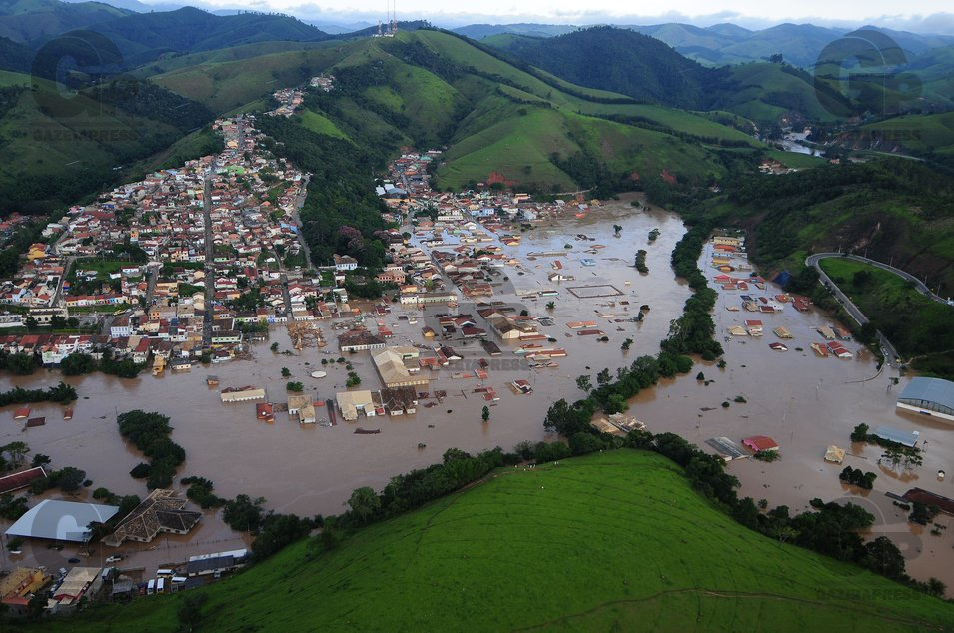

Slide 14
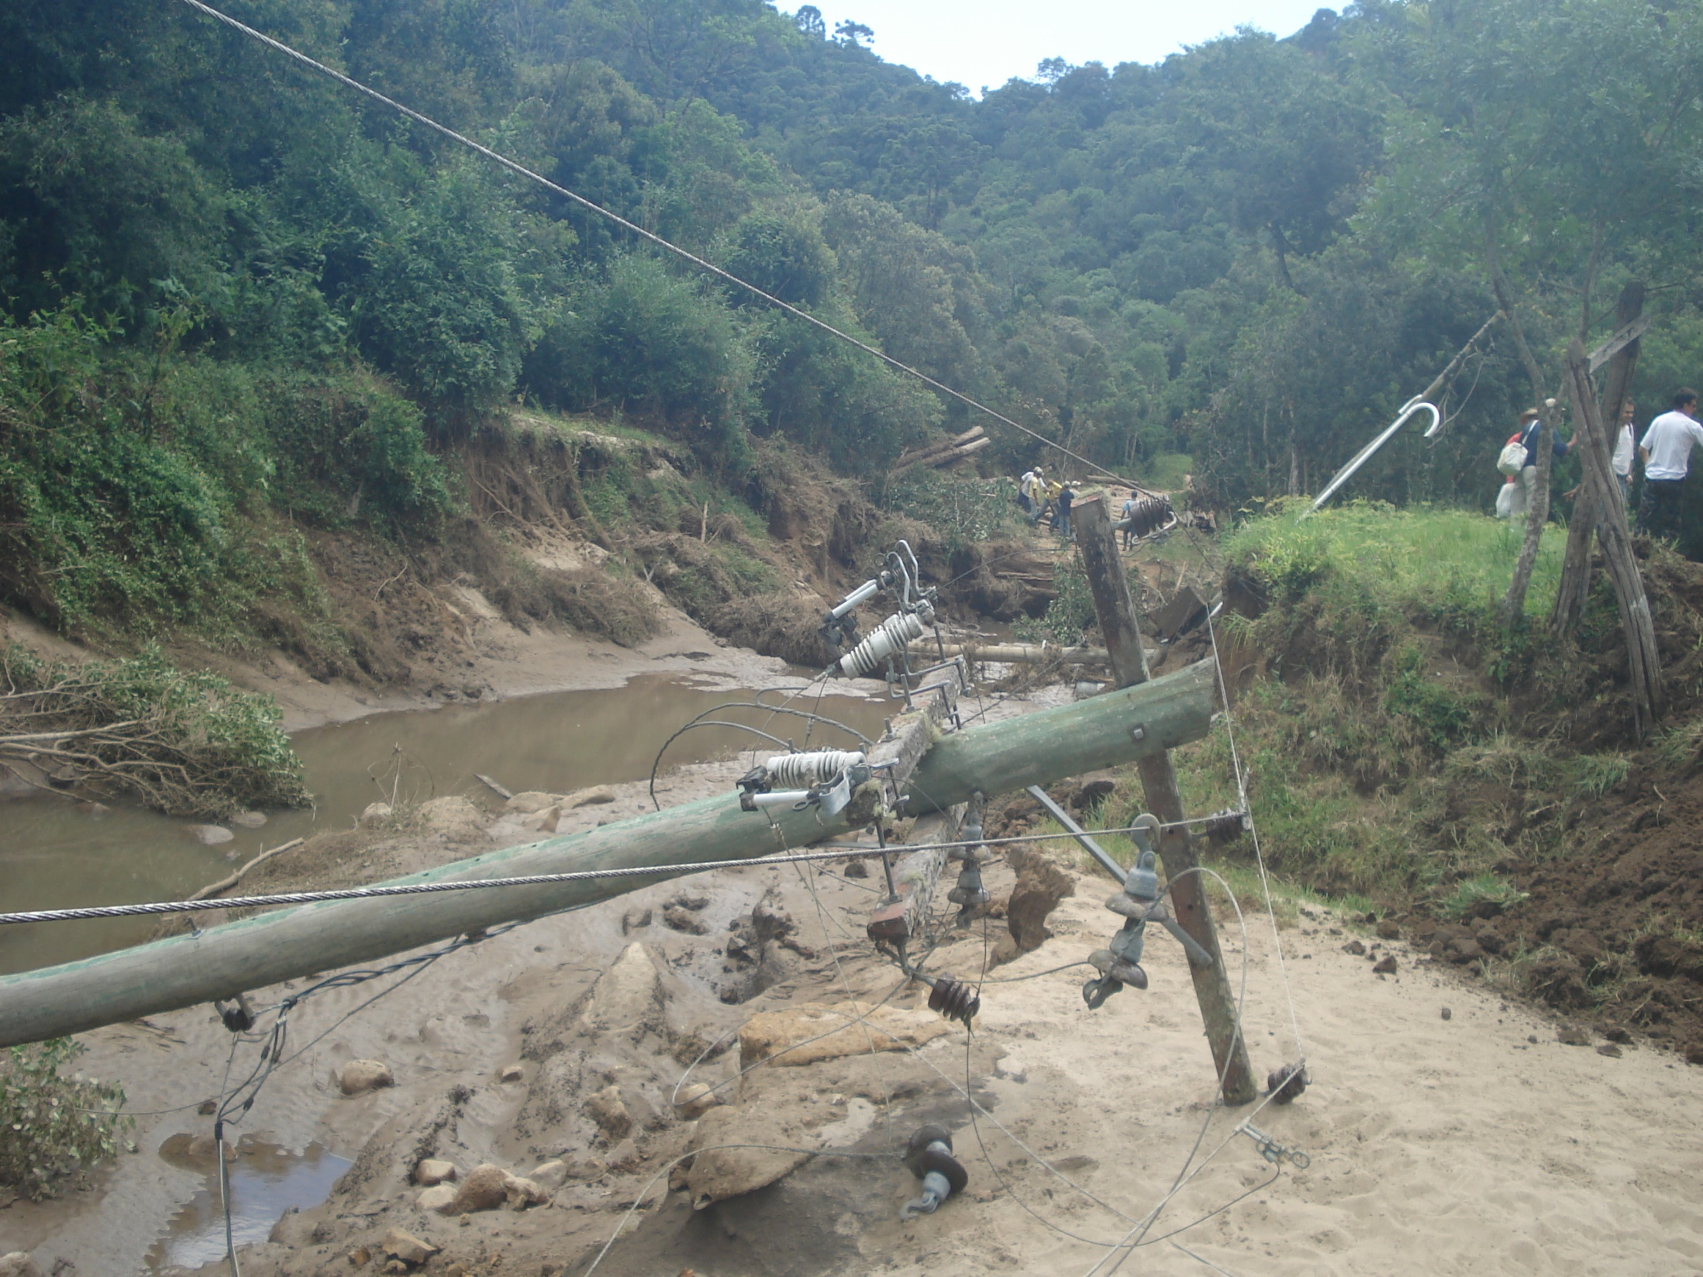

Slide 16
Principais Bacias Hidrográficas de Cunha
Bacia hidrográfica Rio Paraitinga
Bacia Hidrográfica do Rio Paraibuna
Sub-Bacia do Rio Jacuí.

Slide 17
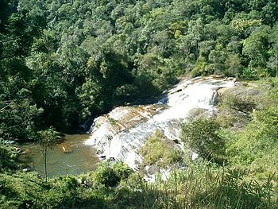
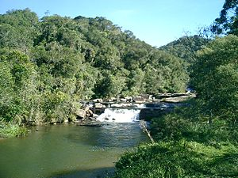
Rio Paraibuna
Comprimento | 114 km
Nascente | Cunha
Altitude da nascente | 1400 m
Foz | Sucedido pelo Rio Paraíba do Sul, Cidade de Paraibuna
Altitude da foz | 632 m
País | Brasil

Slide 18
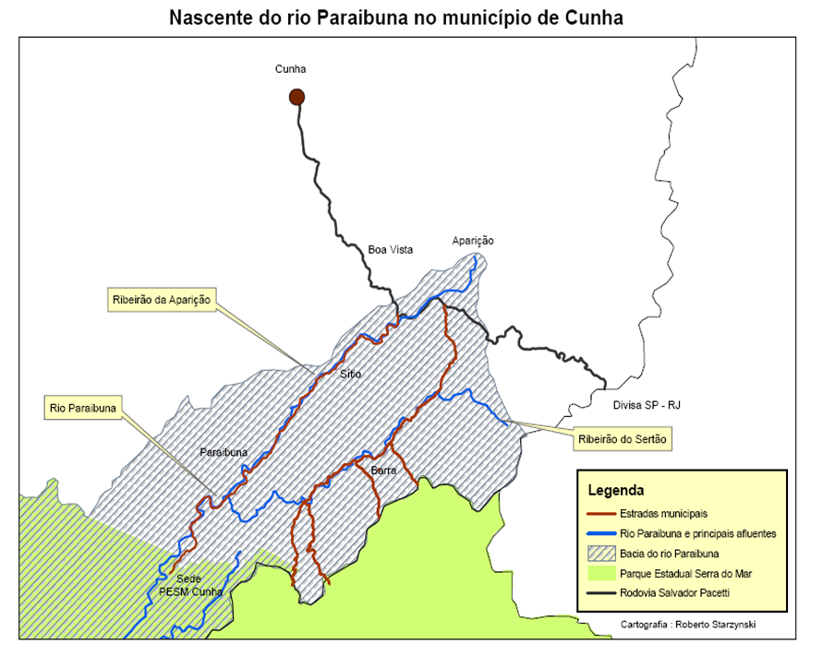

Slide 19
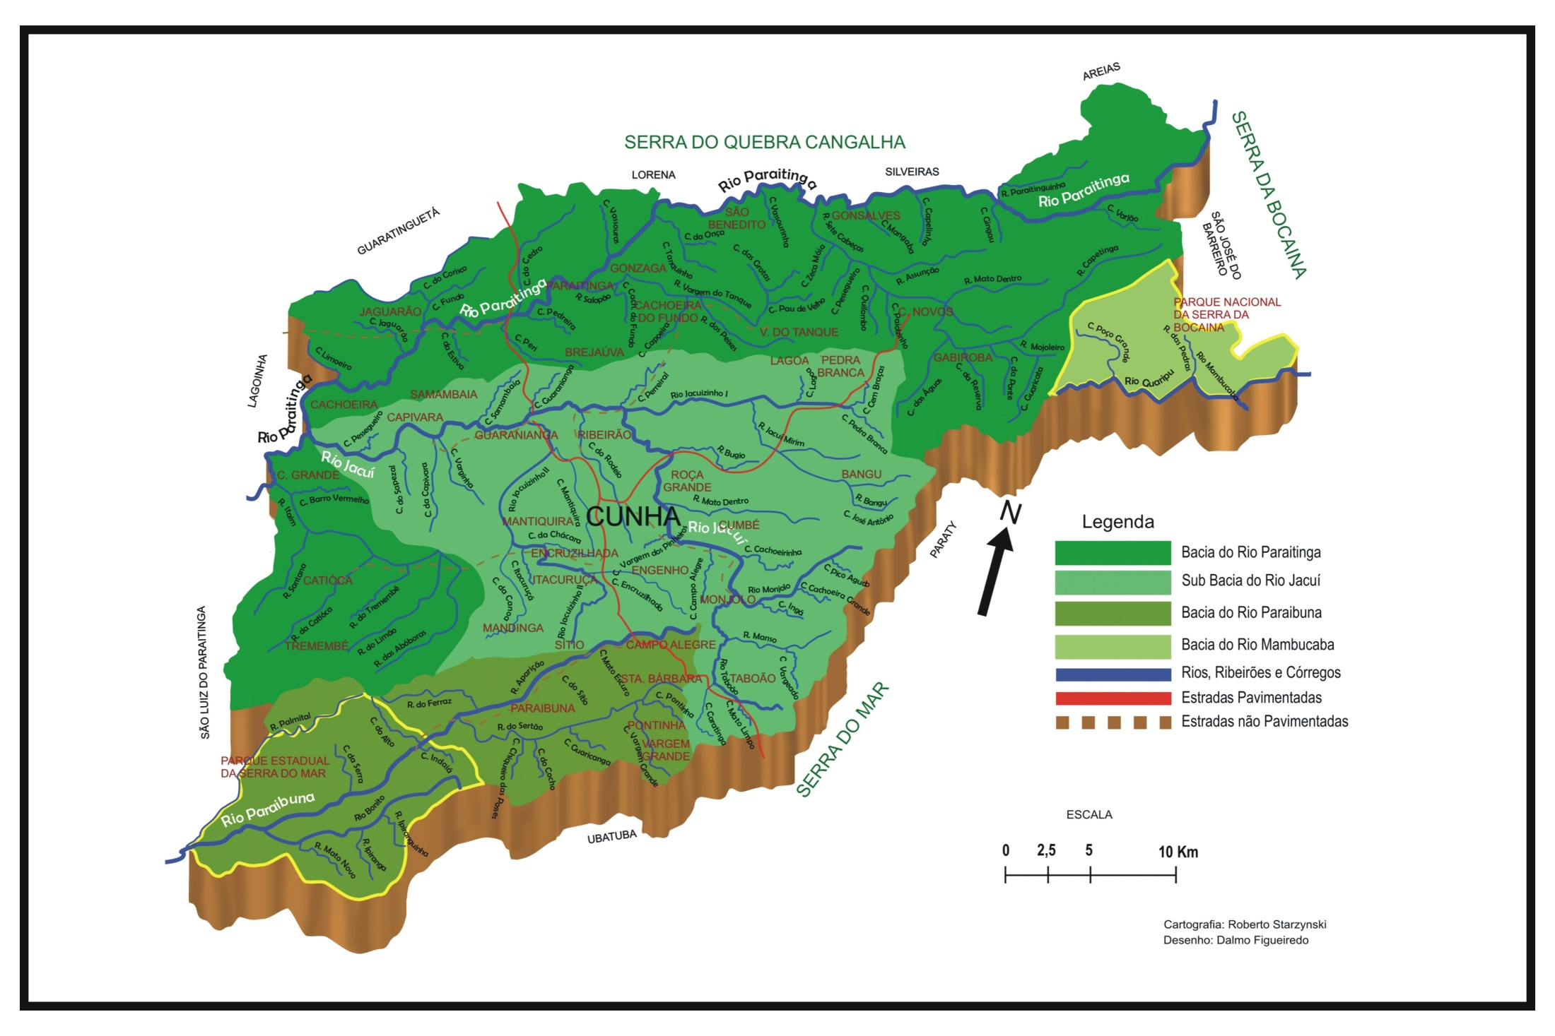

Slide 20
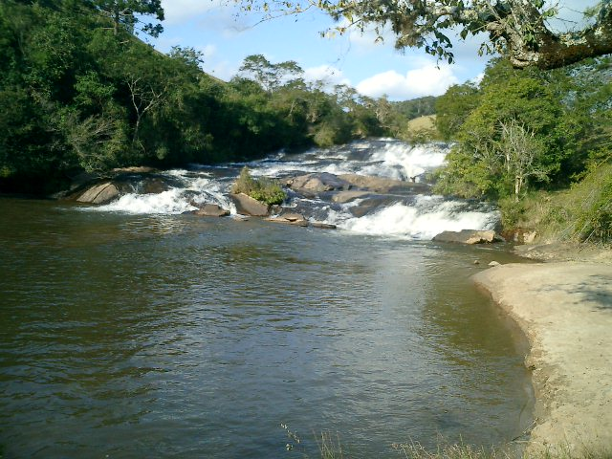
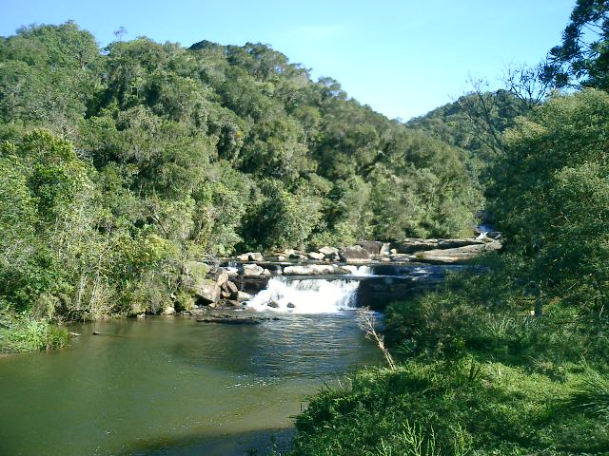
Rio Paraitinga
Rio Paraibuna

Slide 21
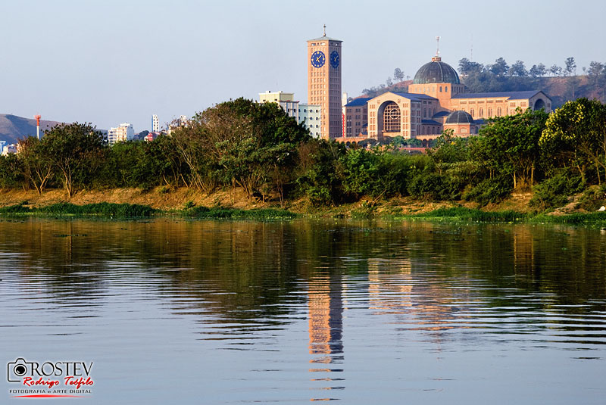

Slide 22
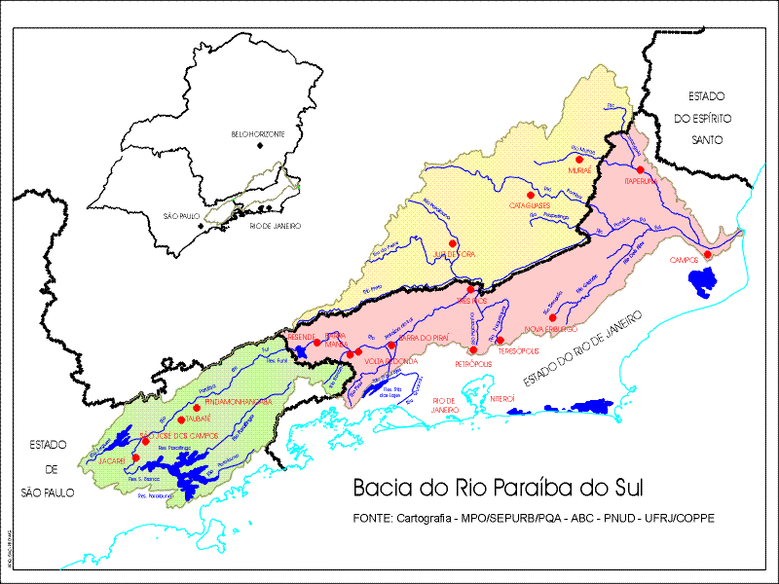

Slide 23
Localização, nascente e foz
O rio Paraíba do Sul é um importante rio da região Sudeste do Brasil. Sua nascente fica na Serra da Bocaina (estado de São Paulo) e sua foz no Oceano Atlântico (cidade de São João da Barra, Norte do estado do Rio de Janeiro). Ele é formado pela confluência dos rios Paraitinga e Paraibuna.
Outras informações e dados importantes sobre o rio:
O rio Paraíba do Sul possui 1.120 km de extensão.;
Sua vazão na foz é de, aproximadamente, 1.120 m³/s;
Passa pelo território de três estados: São Paulo, Rio de Janeiro e Minas Gerais;
Seus principais afluentes são: rio Jaguari, rio Paraibuna, Buquira, rio Piabanha, rio Pomba e o rio Muriaé;
Principal represa: Represa de Paraibuna (responsável pelo abastecimento de várias cidades do Vale do Paraíba e Estado do Rio de Janeiro).
Poluição:
Infelizmente o rio Paraíba do Sul é muito poluído (presença de alto nível de poluentes), pois recebe esgoto de muitas cidades em seu trajeto

